Slide 1
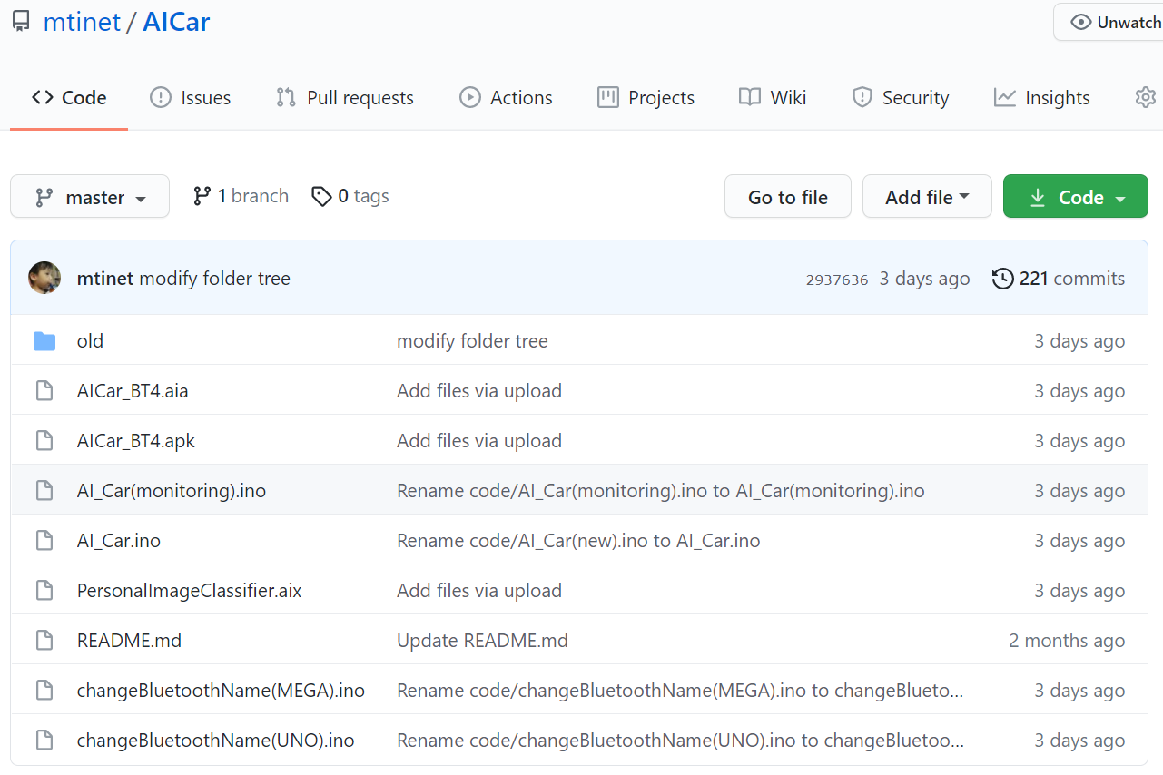
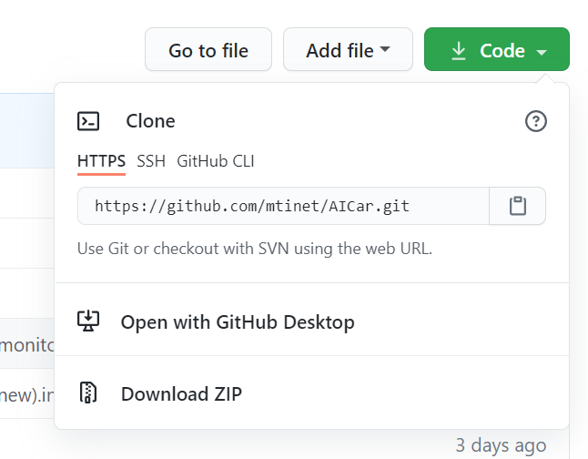
1. 공유된 프로그램 다운로드 및 구동 준비
① Github에 접속하기
https://github.com/mtinet/AICar
② 프로그램 다운로드

Slide 2
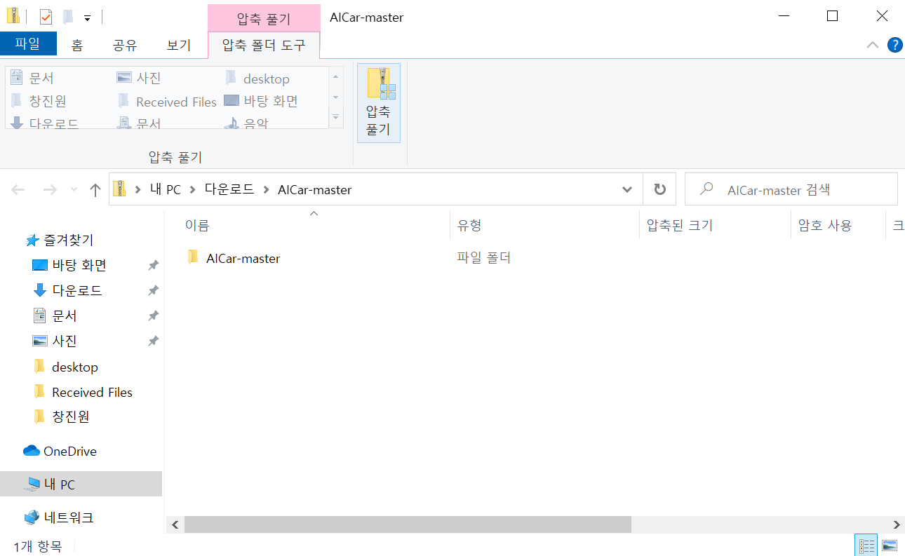
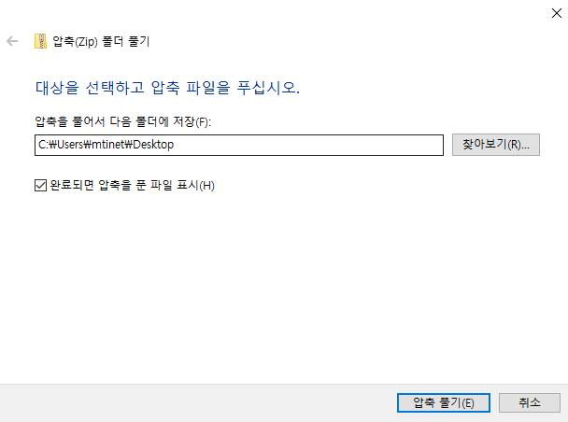
③ 압축풀기
④ 바탕화면 선택
원하는 폴더를 지정하거나, 바탕화면을 선택함

Slide 3
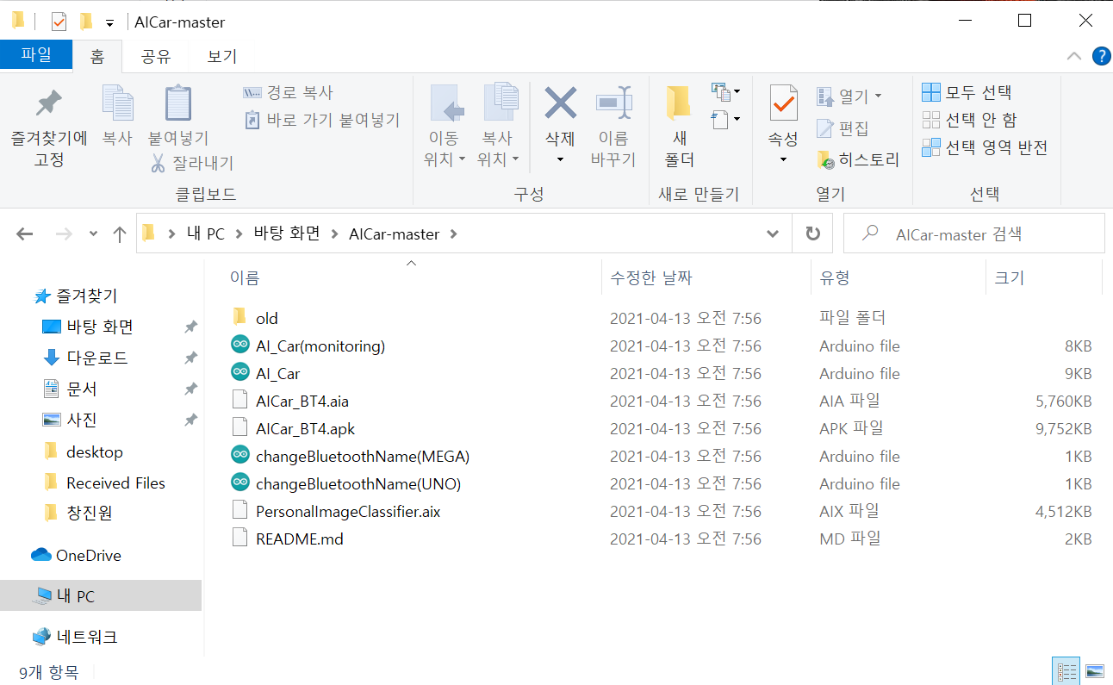
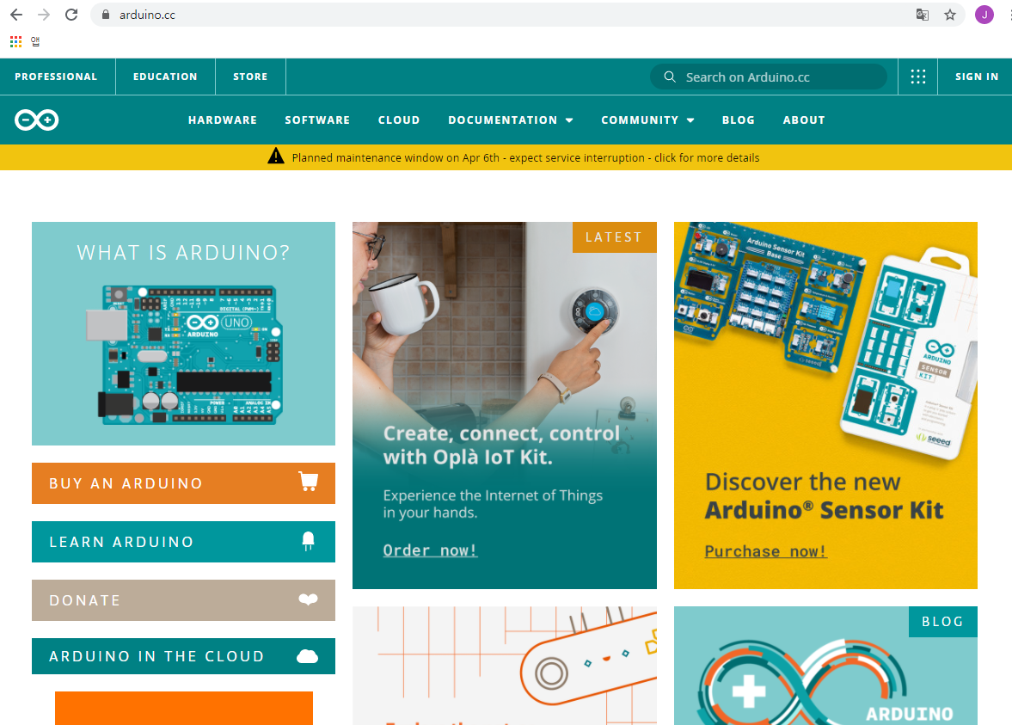
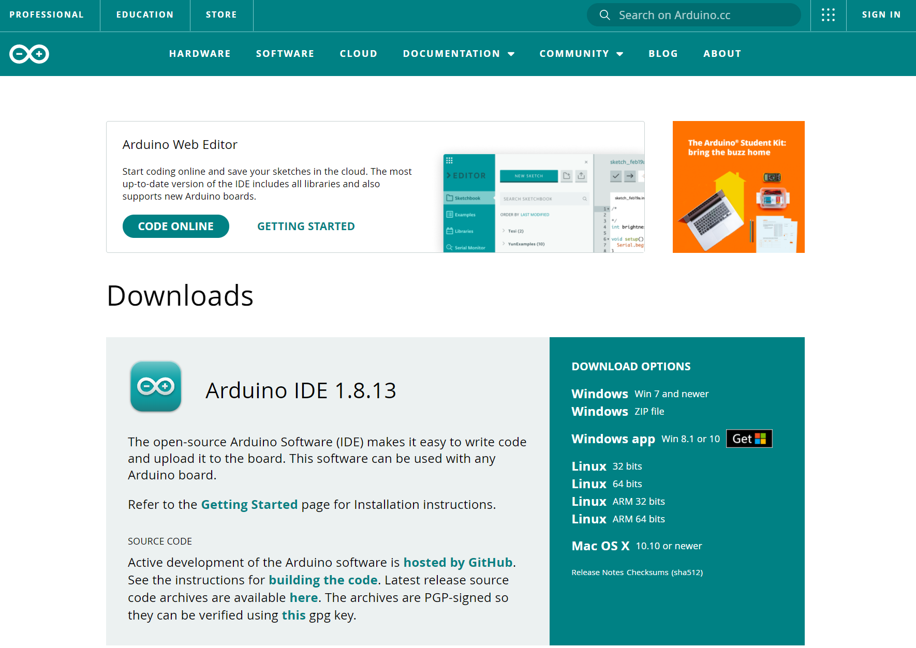
⑤ 파일 및 폴더 확인
⑥ 아두이노 IDE 설치
SOFTWARE-Windows(Win 7 and newer)

Slide 4
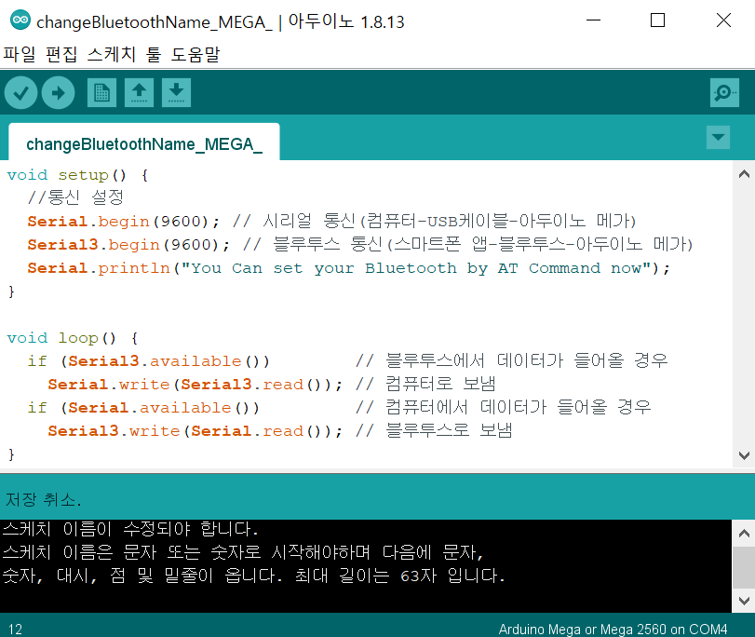
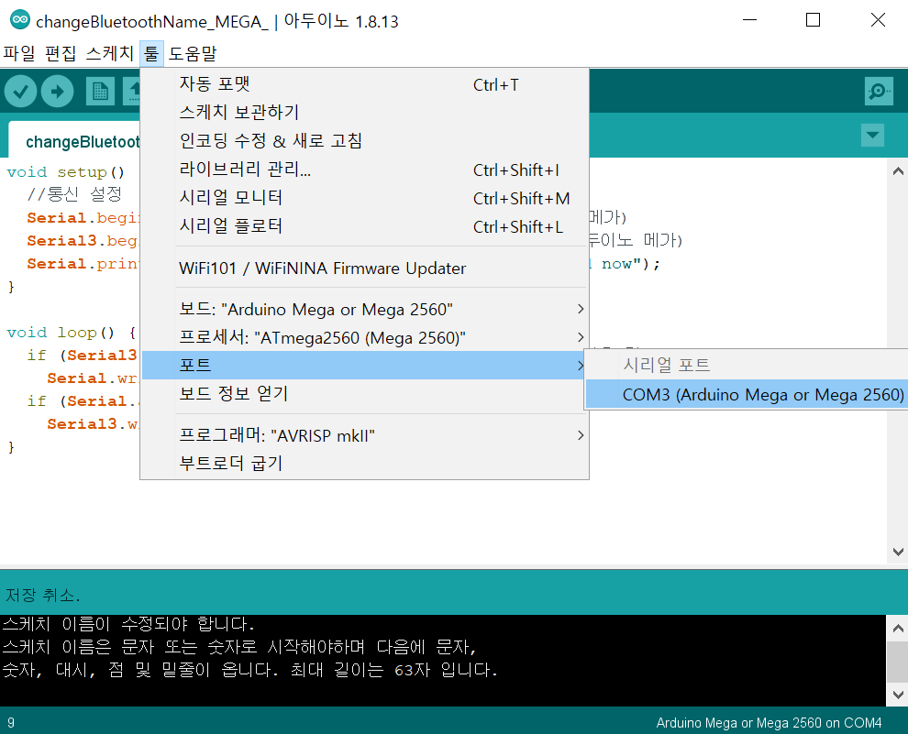
2. 블루투스 이름 설정하기
① 블루투스 파일 열기
아두이노 IDE(편집기) 실행 후 파일 -> 열기에서 changeBluetoothName(MEGA).ino 파일 열기
② 보드, 포트번호 설정하기
①
②
보드 : Arduino Mega, 포트 : COM (Arduino Mega) 번호 확인
연결 문제가 생길 경우 장치 관리자에서 포트번호를 확인

Slide 5
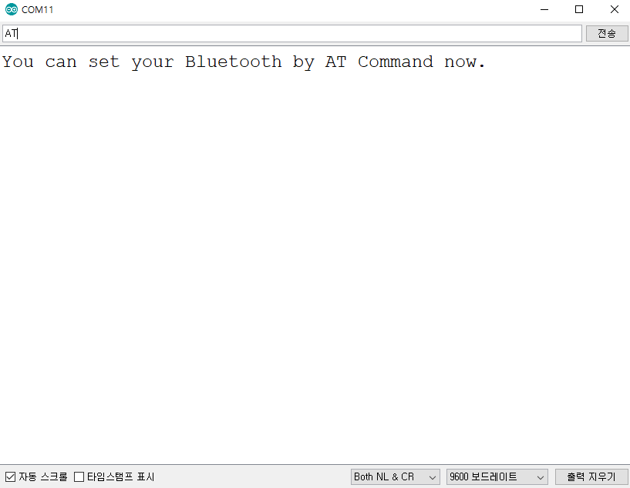
③ 블루투스 파일 업로드
HM-10블루투스 모듈의 이름을 바꾸기 위해 ‘스케치 -> 업로드’ 버튼을 눌러 코드를 업로드 함
④ 시리얼 모니터로 AT 커맨드 입력
시리얼 모니터를 실행 후 AT 입력

Slide 6
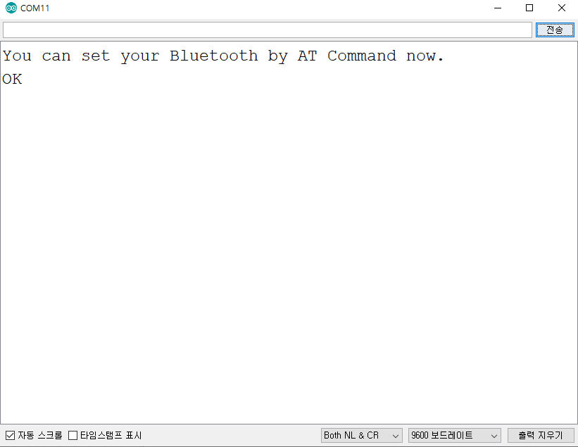
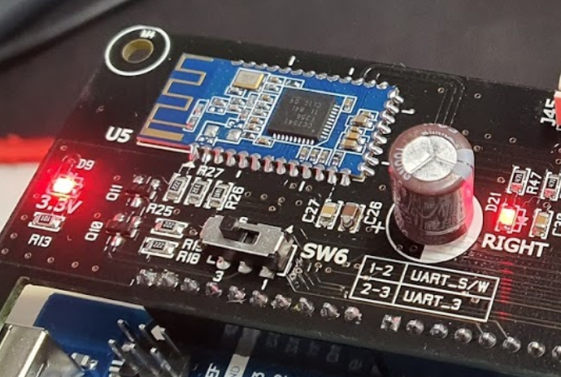
⑤ AT 커맨드 연결 확인
시리얼 모니터를 실행 후 AT커맨드를 입력
OK가 나오는지 확인 OK가 안 나오면 연결이 안 된 것임.
하단의 Both NL & CR 확인
9600보드레이트 확인
RX, TX 핀번호 확인
아두이노 - 블루투스
TX3 - RXD
RX3 - TXD
이 때 블루투스 모듈 옆의 스위치는 3번쪽으로 맞춤(아두이노 메가 사용 시), 만약 아두이노 우노를 사용한다면 1번쪽으로 맞추고 소프트웨어시리얼(2, 3번 핀)을 사용함(코드 수정 필요)

Slide 7
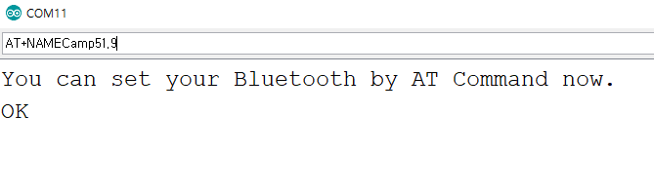
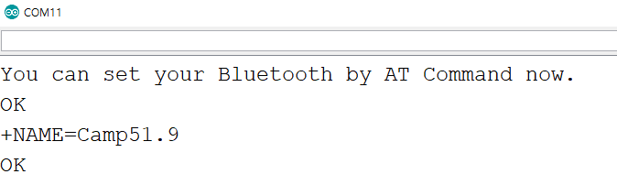
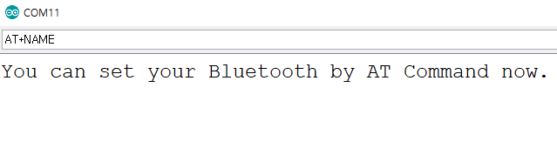
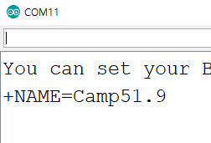
⑥ 블루투스 이름변경
AT+NAME이름을 통해 블루투스 모듈의 이름을 변경할 수 있습니다.
(블루투스 이름 기본값은 MLT-BT05)
MA4
AT+NAMEMA4 라고 입력하면
(AT+NAME 뒤에 공백 제거)
MA4
블루투스 이름이 MA4 라고 검색됨
⑦ 변경된 블루투스 이름 확인
AT+NAME 명령어를 입력하면
현재 블루투스 모듈의 이름을
확인할 수 있음
MA4

Slide 8
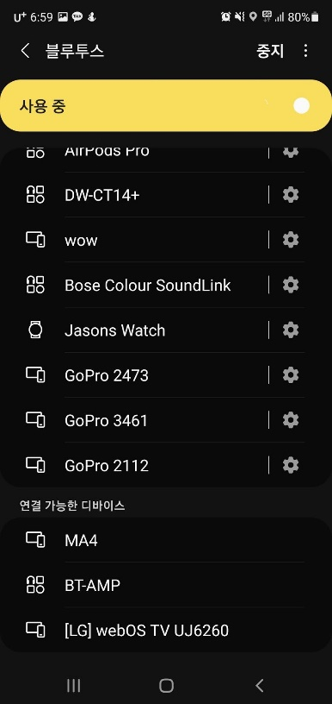
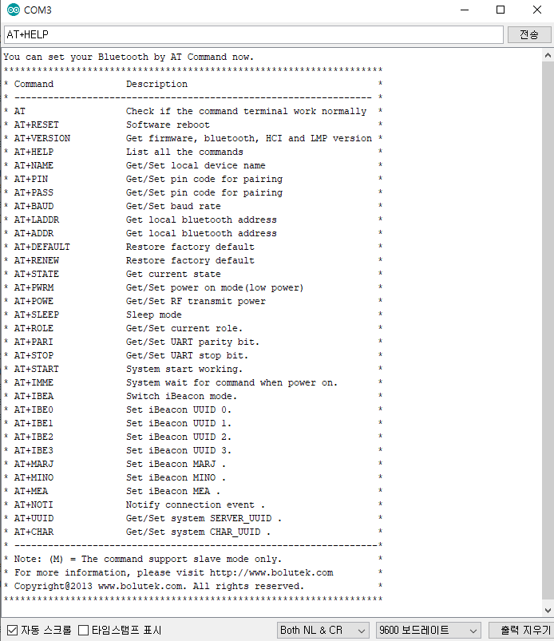
⑧ 스마트폰에서 변경된 블루투스 이름 확인
변경된 블루투스 모듈의
이름이 스마트폰에서 검색되는
것을 확인할 수 있습니다.
검색이 잘 되면 따로 등록하지 않아도 앱을 통해 바로 연결 가능합니다.
⑨ AT커맨드 도움말
AT+HELP 명령어를 통해 AT Command로 설정할 수 있는 모든 기능을 확인할 수 있습니다.

Slide 9
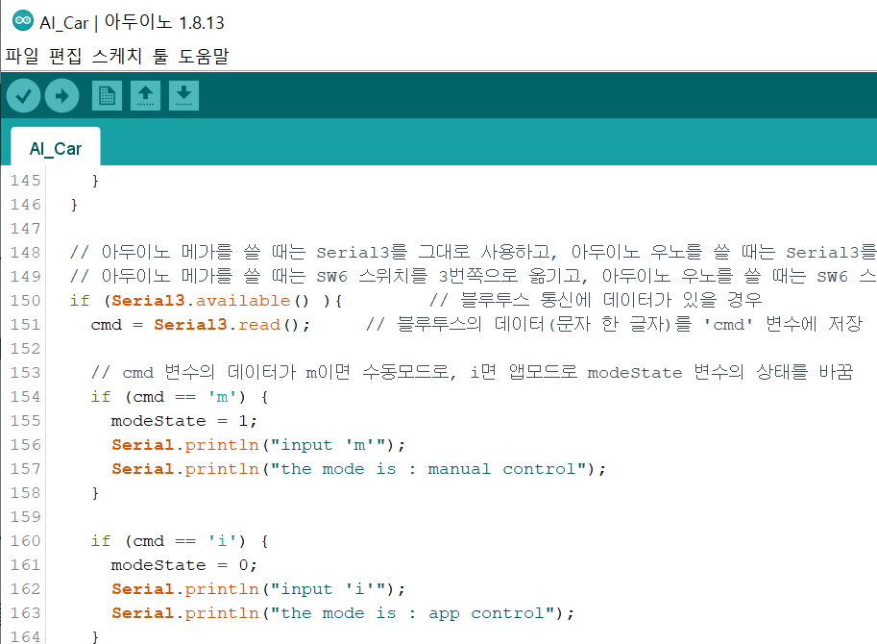
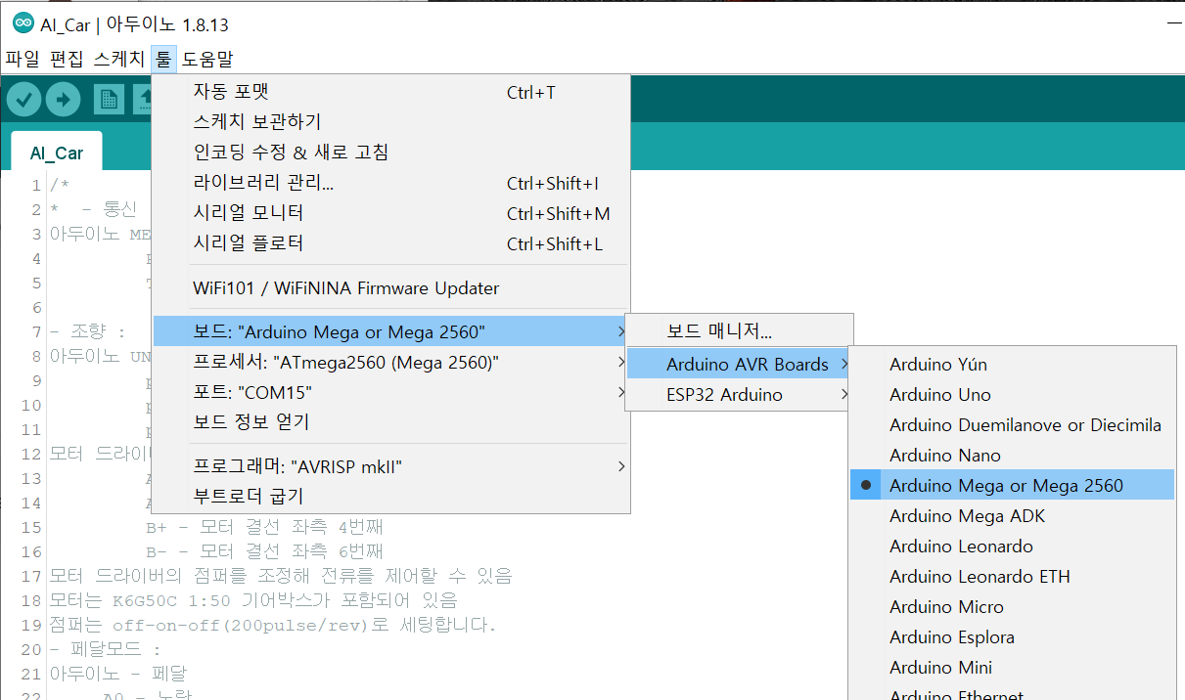
3. AI 고카트 아두이노 프로그램 업로드
① 시리얼 통신 코드 확인
AI_Car.ino 파일을 열고 다음 내용을 확인합니다.
이 설명서에서는 기본부품으로 들어가 있는 아두이노 메가를 기준으로 설명합니다.
* 아두이노 메가를 쓸 때는 Serial3를 그대로 사용하고, 아두이노 우노를 쓸때는 78, 79번 줄은 주석해제, 하고, 82번줄은 주석처리하고 위의 Serial3를 mySerial로 수정해주세요.
* 아두이노 메가를 쓸 때는 SW6 스위치를 3번쪽으로 옮기고, 아두이노 우노를 쓸 때는 SW6 스위치를 1번쪽으로 옮겨주세요.
② 보드 선택
* 아두이노 메가 보드를 USB케이블로 연결하고 ‘툴-보드-Arduino Mega or Mega 2560’을 선택하세요.

Slide 10
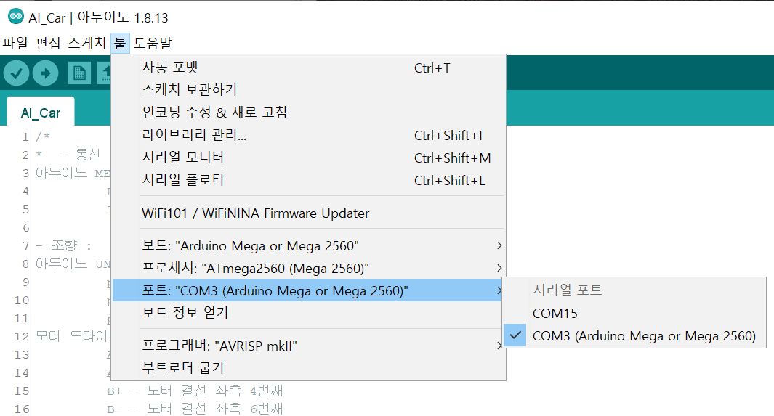
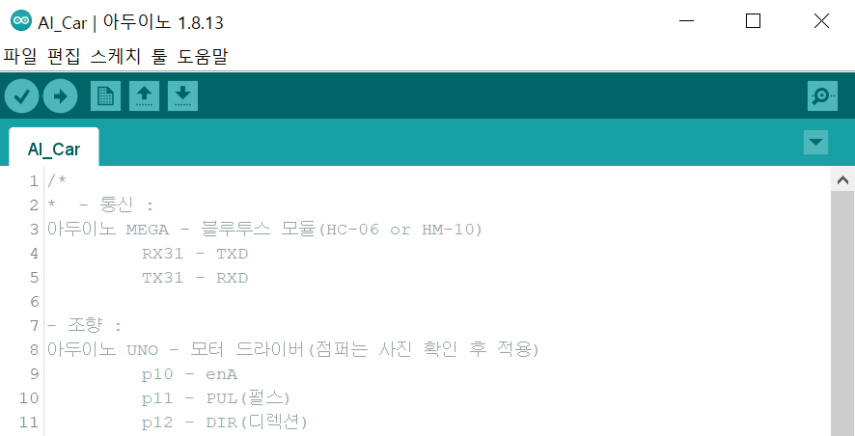
③ 포트 선택
* ‘툴-포트-COMX(Arduino Mega or Mega 2560)’을 선택하세요.
④ 업로드
* 프로그램을 아두이노 메가 보드에 업로드 하세요.

Slide 11
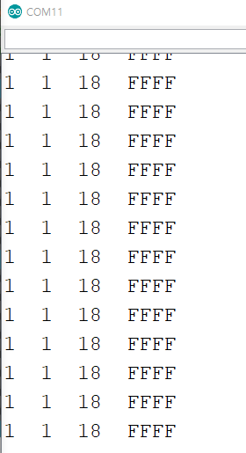
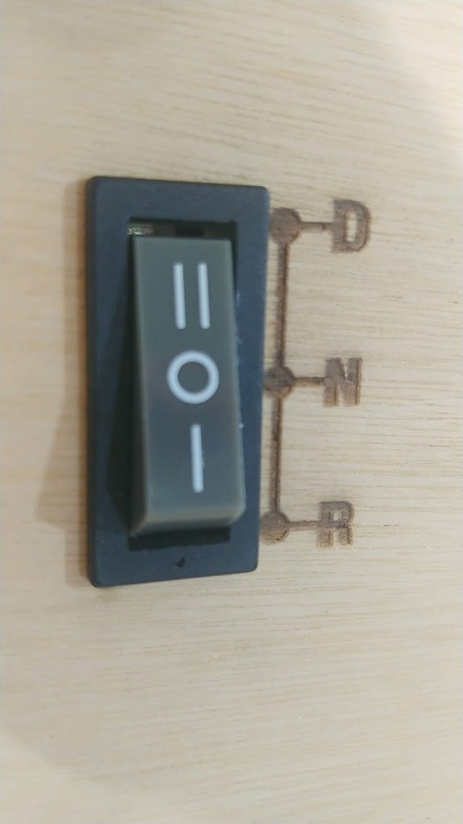
4. AI 고카트 동작 확인_수동모드
① 시리얼 모니터링
* 아두이노 IDE의 우측 상단에 있는 ‘시리얼 모니터 버튼’을 누르세요.
* AICar의 기본 모드는 수동모드입니다.
② 전진, 후진 전환 버튼
사진수정할 것
시리얼 모니터를 실행
스위치를 전진 시
Forward: FFFF
스위치를 후진 시
Rear: RRRR

Slide 12
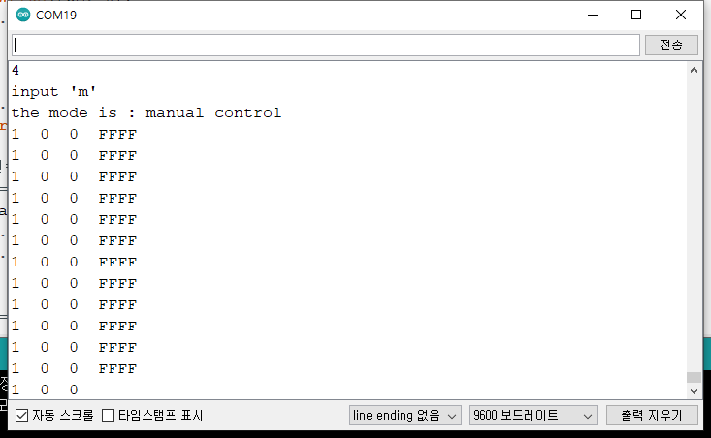
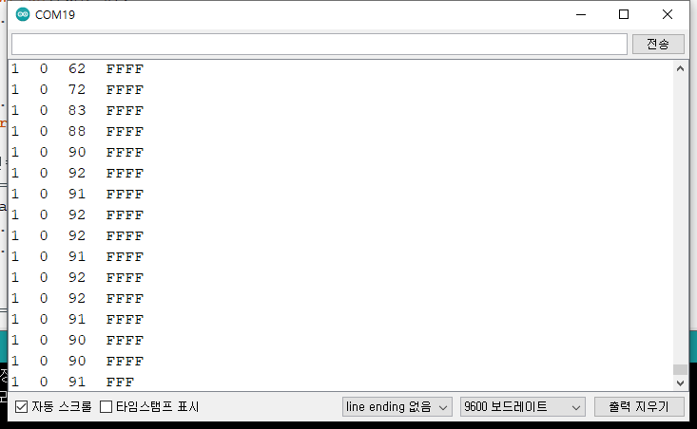
③ 시리얼 모니터 데이터 확인 방법
AICar 전용 앱의 모드 전환 버튼을 눌렀을 때 시리얼 모니터 ‘m’ 메시지가 보이면 수동 모드
1 0 0 FFFF는 전진
1 1 0 RRRR은 후진
④ 전진
1 0 0 FFFF는 전진 모드
페달을 밟을 경우 세번째 숫자는 0~255까지 변화함
1 0 (0~255) FFFF

Slide 13
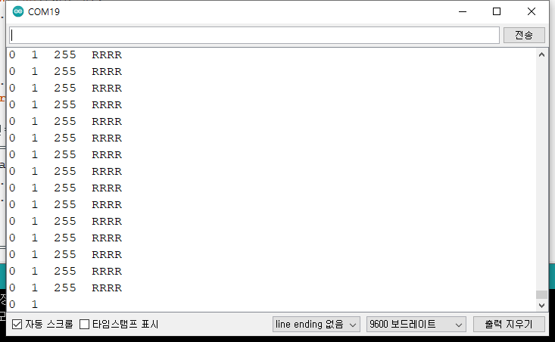
⑤ 후진
1 1 0 RRRR는 후진 모드
페달을 밟을 경우 세번째 숫자는 0~255까지 변화함
1 1 (0~255) RRRR
⑥ 조향
스텝모터 케이블 사진 추가
수동모드로 조향을 할 때는 스텝모터 케이블을 제거해주세요.
제거하지 않고 조향을 할 경우 스텝모터에 무리가 가고 조향이 잘 되지 않습니다.

Slide 14
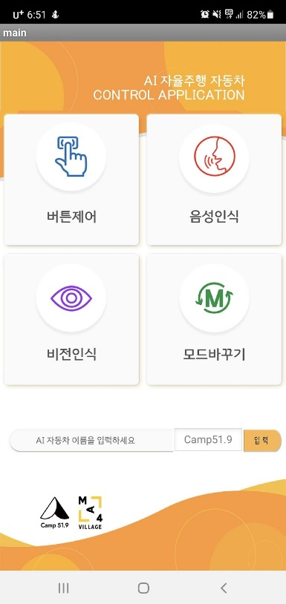
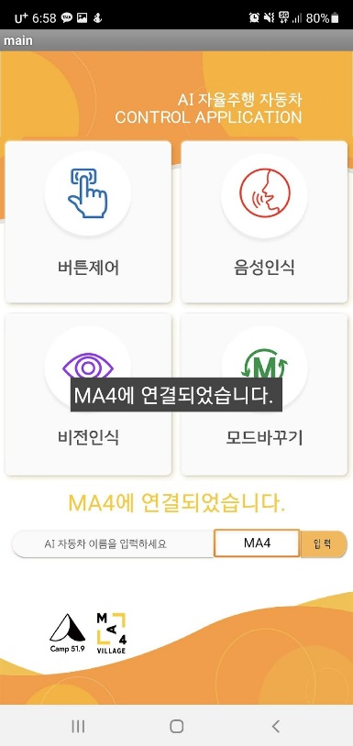
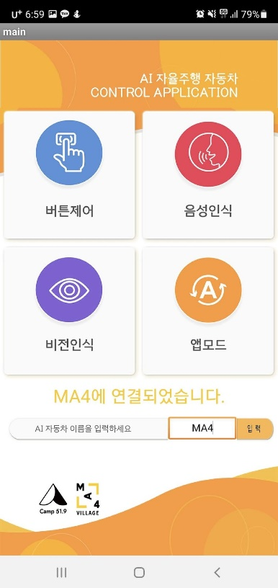
5. AI 고카트 동작 확인_전용앱모드
① 블루투스 연결
AICar 전용앱을 엽니다.
먼저 블루투스 이름을 입력하고 ‘입력’ 버튼을 누르세요.
앱을 사용할 때는 항상 연결되었다는 메시지가 나온 다음에 명령 버튼을 사용합니다.
② 모드 전환
블루투스가 연결되고 나서 ‘모드바꾸기’버튼을 누릅니다.
모드가 ‘앱모드’로 바뀌면 앱을 이용해 AICar를 조종할 수 있습니다.
'앱모드'로 바꾸지 않으면 다른 버튼이 눌리지 않습니다.

Slide 15
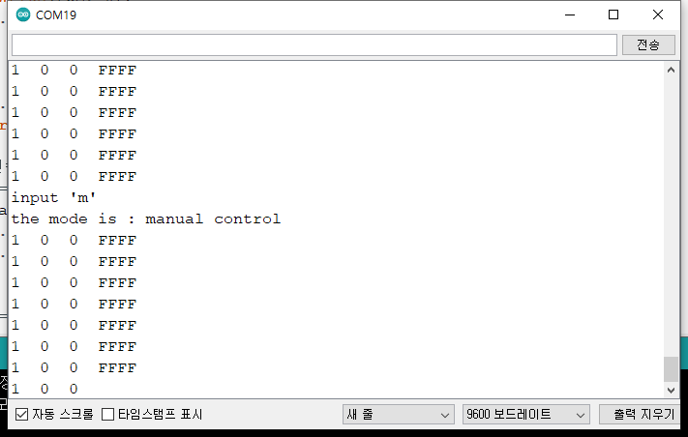
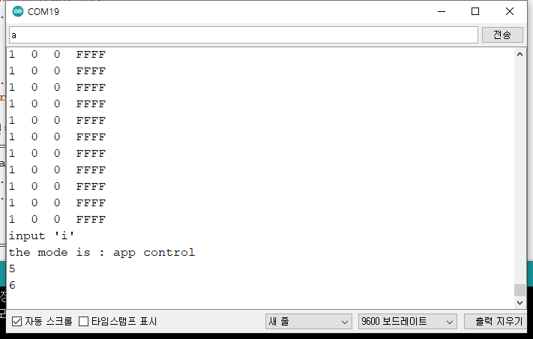
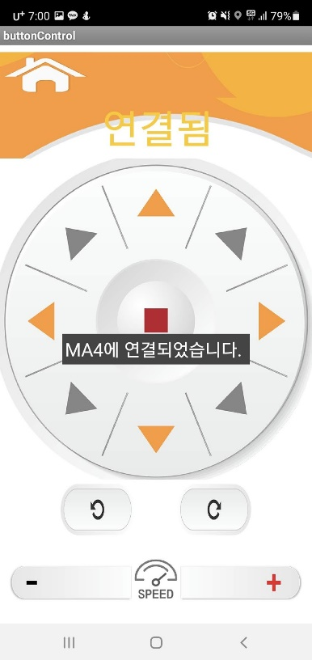
③ AICar 전용앱을 사용 모드 시 시리얼 모니터 표시
AICar 전용앱의 ‘모드 전환 버튼’을 눌러 수동모드, 자동모드 변경
BLE Terminal 앱을 사용할 때는 m, i 전송
④ 버튼 제어 모드
'버튼제어'를 누르면 버튼을 눌러 AICar를 제어할 수 있습니다.
AICar에서는 좌우회전과 대각선 이동 버튼을 사용할 수 없습니다.

Slide 16
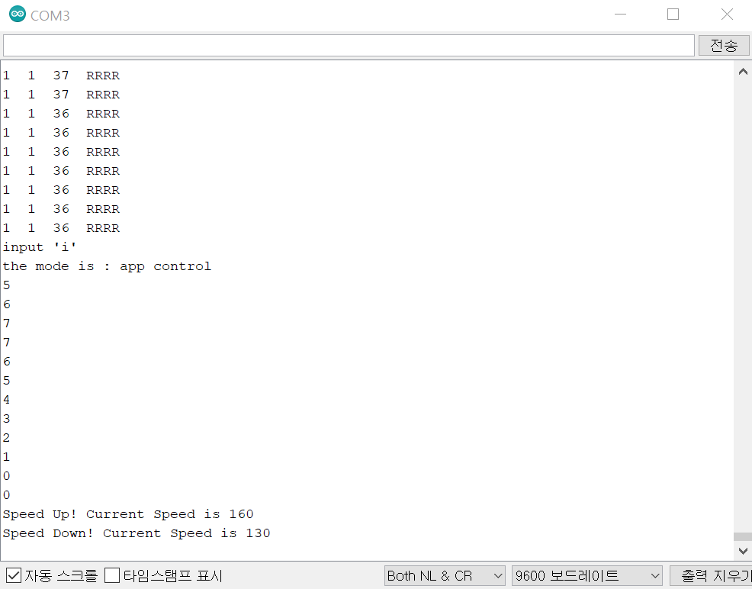
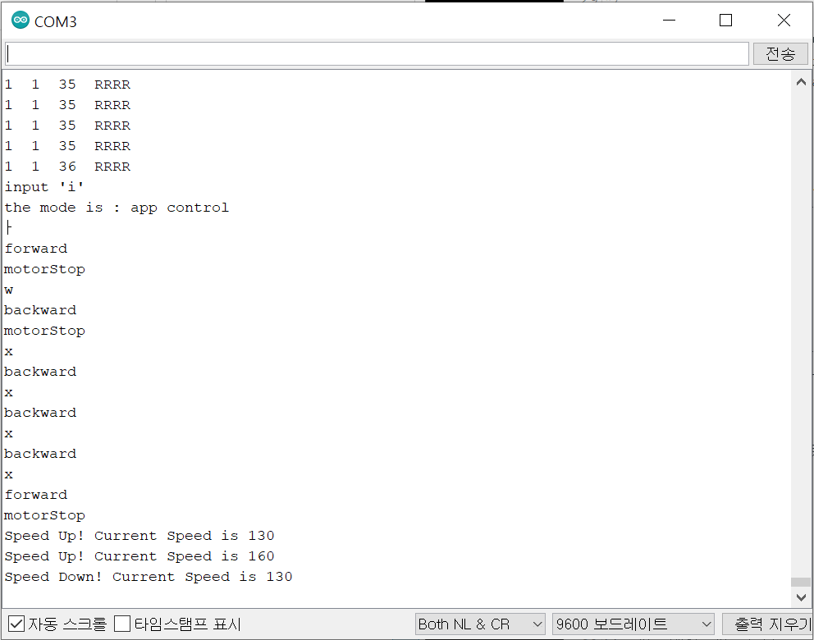
⑤ 좌우조향
AICar 전용앱의 버튼 모드에서 좌우 조향버튼을 누르면 0에서 7까지 증가하며, 7단계에 걸쳐서 좌회전, 7에서 0까지감소하며, 7단계에 걸쳐서 우회전합니다.
BLE Terminal 앱을 사용할 때는 a, d 를 전송합니다.
⑥ 전진, 후진, 정지
AICar 전용앱의 버튼 모드에서 전후 버튼을 누르면 전진, 후진, 정지합니다.
BLE Terminal 앱을 사용할 때는 w, x, s 를 전송합니다.
속도 버튼으로 AICar의 속도를 제어할 수 있습니다.

Slide 17
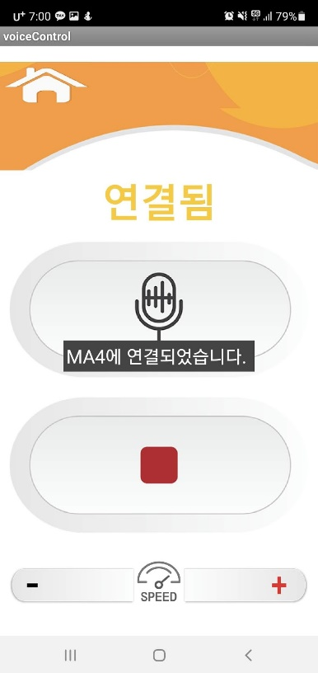
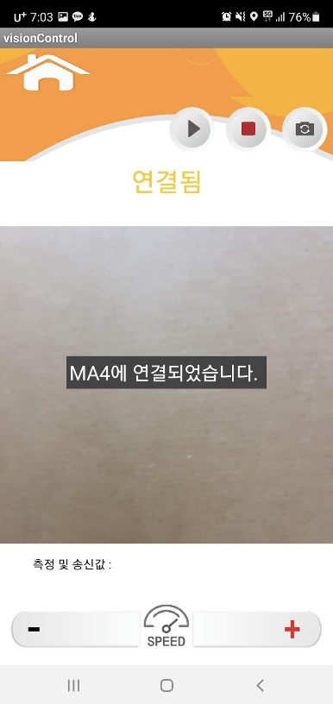
⑦ 블루투스 연결
사용 명령어
앞으로
왼쪽 – 정지 – 오른쪽
뒤로
＇음성인식＇버튼을 누르면 마이크버튼을 눌러 음성으로 AICar를 제어할 수 있습니다.
⑧ 모드 전환
＇비전인식＇버튼을 누르면 카메라로 들어오는 영상을 인식해 AICar를 제어할 수 있습니다.

Slide 18
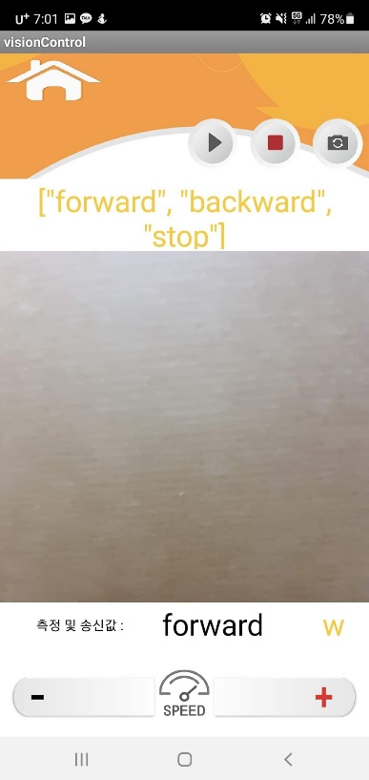
⑨ 블루투스 연결
플레이 버튼을 누르면 첫번째 위치에 인식된 결과에 해당하는 문자를 블루투스를 통해 송신합니다.
인식결과는 어떤 상황이 촬영되든 학습된 결과물 중 가장 가깝게 인식되는 Label을 첫번째 배열에 저장하고 관련 정보를 송신하도록 되어 있습니다.

Slide 19
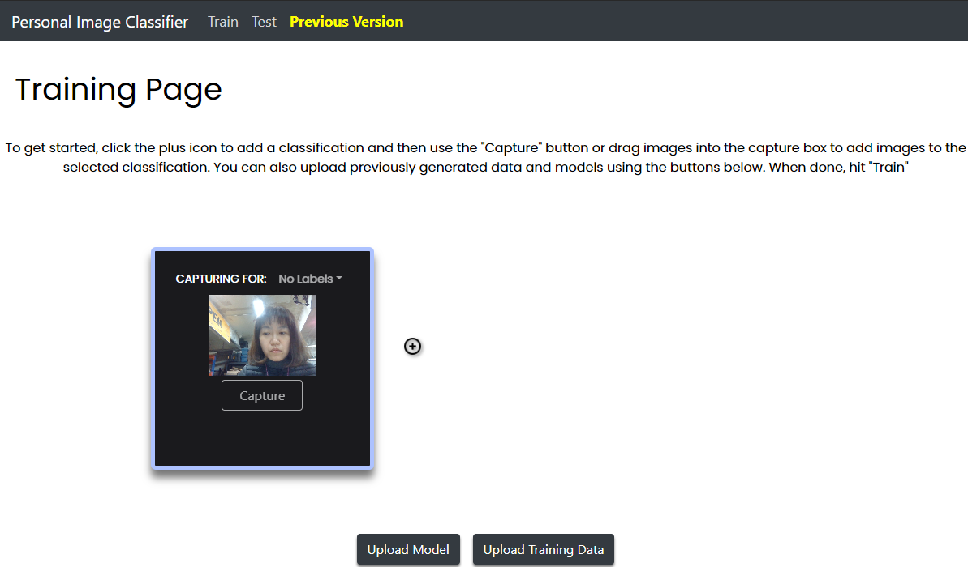
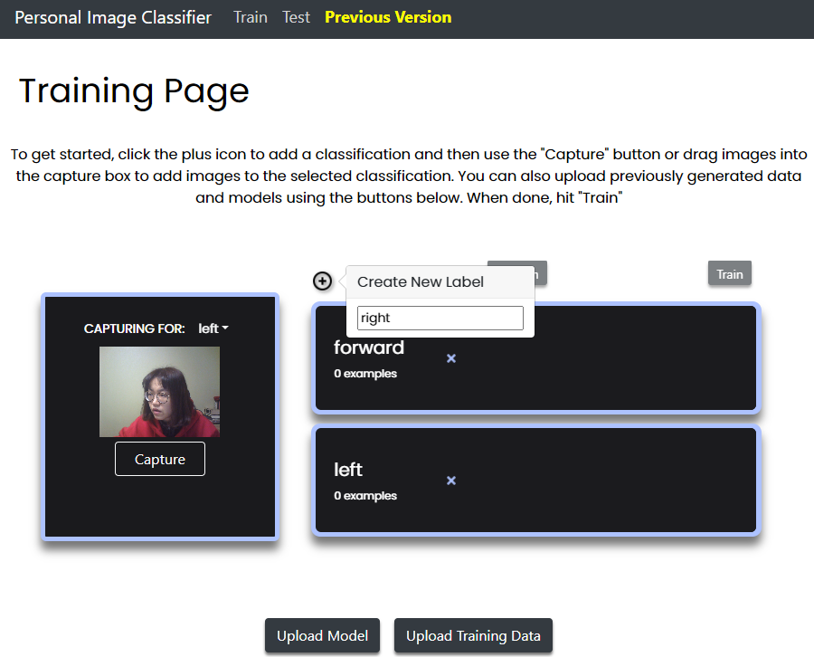
6. 차선이미지 학습하기
① 사이트 접속하기
https://classifier.appinventor.mit.edu
1) 크롬 브라우저에서 접속
2) 웹캠 사용 허용을 묻는 알림창이 뜰
경우 반드시 허용으로 클릭합니다.
② Label 만들기
forward, left, right, stop, backward 레이블을 추가합니다.

Slide 20
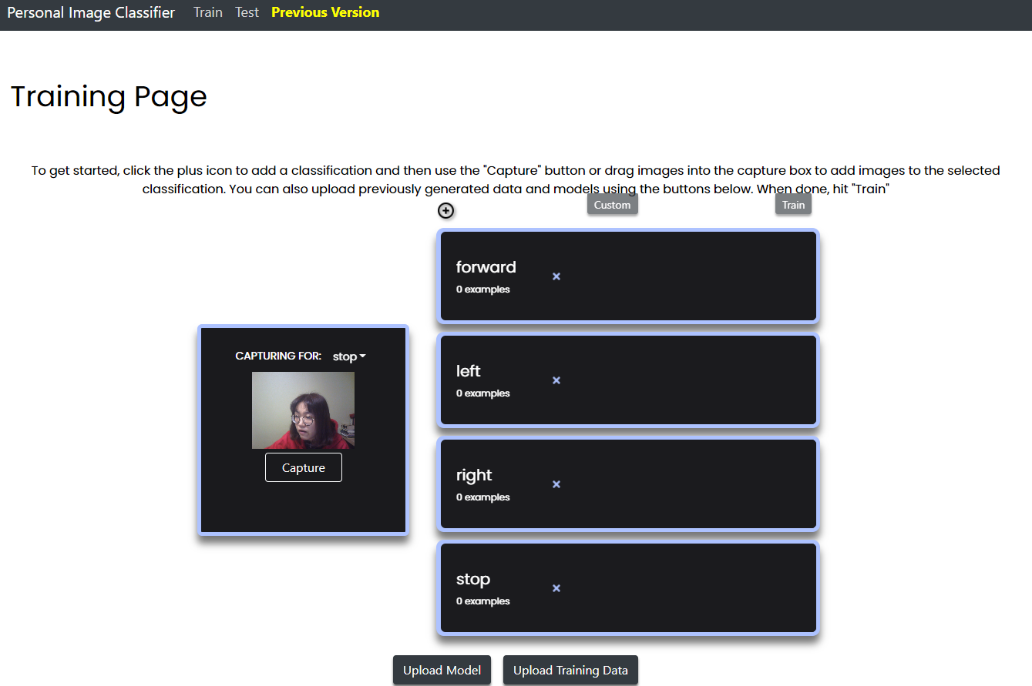

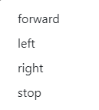
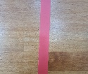

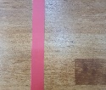
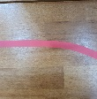
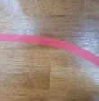

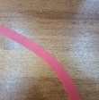

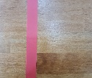
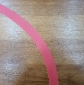
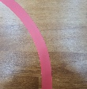










③ 이미지 촬영하기
CAPTURING FOR 옆의 화살표를
눌러 원하는 Label명을 선택합니다
Label에 이미지를
잘못 입력한
경우 사진 옆의
X를 눌러 잘못
입력한 사진을
삭제해 주세요
각 Label 마다 이미지를
충분히 입력합니다.
(capture 클릭)
Forword 이미지
left 이미지
stop 이미지
right 이미지
※ 이미지를 입력할 때는 최대한 많은 이미지를 정확하게 입력해야 합니다.
인공지능 차선 이미지는 입력한 이미지 데이터의 모습 그대로 학습하기 때문에
입력되지 않은 이미지는 인식하지 못해 차선 인식 오류가 날 수 있습니다.
주변 빛의 영향이나 바닥의 무늬가 달라지면 인식을 못할 수 있으므로 실제 인공
지능 고카트가 운행할 차선의 이미지를 다양하게 모아 학습해주세요

Slide 21




④ 이미지 모델 학습하기
Train을 눌러 이미지 학습을
시작합니다
이미지 학습이
완료될때까지 기다립니다
⑤ 이미지 모델 테스트하기
테스트할 차선을 카메라로 비춘 후Capture 를 눌러 사진을 찍습니다.
학습한 이미지에 따라 오른쪽에 분류된 Label이 나타납니다.
1
2

Slide 22


⑥ 이미지 모델 다운로드
이미지 인식의 정확도를 확인한 후, Export Model 모델을 눌러 다운로드 합니다.
* 앱인벤터 확장기능 추가하기(이 과정은 참고만 하세요.)
앱인벤터 확장 파일 다운로드
https://mit-cml.github.io/extensions 접속
BluetoothLE.aix 와 PersonalImageClassifier.aix 파일 다운로드

Slide 23



7. 앱인벤터 학습모델 추가하기
① 앱인벤터 접속 및 앱 열기
http://appinventor.mit.edu/
② 언어 설정

Slide 24




③ 프로젝트 열기
Github에서 다운로드 받은 AICar_BT4.aia
파일을 선택합니다.
④ 인공지능 모델 파일 업로드
미디어에서 model.mdl 을 삭제 후 Personal Image Classifier에서 다운로드 한 model.mdl 파일을 업로드합니다.

Slide 25



⑤ 앱인벤터의 PersonalImageClassifier 학습모델 설정하기

Slide 26




8. 스마트폰에 설치하기
① 앱 다운로드 및 설치

Slide 27



9. 보드 연결하기
① 컨트롤러 기판의 핀헤더에 아두이노 메가 연결하기
①②③④
컨트롤러 기판의 핀이 부러지지 않도록 조심히 끼워줍니다. 컨트롤러와 아두이노 메가 사이에 공간이 뜨지 않도록 깊이 끼웁니다.
② 앱에서 블루투스 연결 확인하기
블루투스 연결이 되면 앱에 블루투스 이름과 함께 연결메시지가 나오며, 블루투스의 LED
점멸이 고정되는 것을 확인할 수 있습니다.

